Slide 1
Final project 2014
Zhou Yaoda

Slide 2
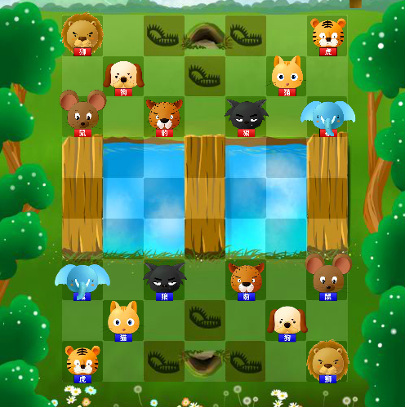
斗兽棋(animal)
注：如果本规则与网上规则有出入，以此规则为准。

Slide 3
斗兽棋(animal)
斗兽棋是中国一种棋类游戏，双方有八只棋子，依大小顺序为象、狮、虎、豹、犬、狼、猫、鼠。较大的可吃较小的，同类可以互吃，而鼠则可吃象，象不能吃鼠。动物走一格，前后左右都可以。
棋盘为9×7的形状。从左往右从下到上以0开始编号。

Slide 4
斗兽棋(animal)
棋子放在格子中。双方底在线各有三个陷阱（作品字排）和一个兽穴(于品字中间)。如果一方进入了对方的兽穴便胜出。任何一方都不能进入自己的兽穴。如果对方的兽类走进陷阱，己方任何一只兽都可以把它吃掉，如果敌兽进入陷阱，一回合后，自己的兽类不吃掉陷阱中的敌兽，当对方进入己方兽穴时，则本方输。中间有两条小河（跟湖差不多）。狮、虎可以横直方向跳过河，而且可以直接把对岸的动物吃掉。只有鼠可以下水，在水中的鼠可以阻隔狮、虎跳河。两鼠在水内可以互吃。

Slide 5
斗兽棋(animal)
非法操作行为：不正确的动物走到河中，client反馈不正确无法识别的信息，动物走出棋盘，动物走入己方洞穴，小动物尝试吃大动物（鼠吃象不算）etc.

Slide 6
实现细节
代码分成server和client两部分，采用TCP通信交流，server负责维护地图和client反馈的操作，client负责每一步的行动。你只需要实现client
client采用boost库封装TCP通信，请先自行编译boost库，编译方法请网上查询。Windows下编译boost如果有问题请咨询白志豪或者魏楚，如果他们无法解决请咨询赵卓越，Ubuntu/debian下编译可以咨询我或者赵卓越
Server使用Python编写，不提供源码。已分别通过py2exe,cxfreeze打包，双击dist文件夹中的main即可使用
提供sample AI的可执行文件，纯随机行走，不提供源码。
Server会在控制台输出信息告知每一步的情况，同时生成一个log文件描述进一步的细节

Slide 7
AI实现
Client框架由助教实现完毕，你只需要填充player.cpp的内容
提供2个信息：你是否先手（0代表先手）以及2个AI的历史操作，你需要根据这些来决定你下一步的策略。具体细节请参见程序注释
允许自己添加函数，允许实现自己的头文件
不建议使用全局变量，不建议添加的函数设为public
请保持良好的代码风格

Slide 8
编译
提供Makefile方便编译
Linux下terminal输入make即可编译，windows下在命令行输入：
mingw32-make -f Makefile-mingw
在Windows (MinGW)系统上，需要先设置好MinGW GCC的环境变量，将Makefile-mingw中BOOST_PATH改为boost的根目录。
请使用G++4.8或以上版本，不反对使用clang。使用cygmin可能无法正确编译

Slide 9
AI要求
无内存泄露
禁止使用多进程（允许多线程，但考虑到评测环境，多线程可能运行更慢）
每一步时间限制为2秒（如果server 2秒内接收不到client的反馈，直接判负）（也就是说你不知道怎么走也要随便反馈个信息给我）
允许2次非法操作，第3次非法操作判负

Slide 10
due
完成时间：6周
代码提交deadline：14周周六（12月20日）凌晨0点
需要提供的内容：AI代码和文档
AI只需要提交player.cpp文件。若使用额外的库或者自己的头文件，请一并提交并提供Makefile
文档只需要描述实现AI的策略，也可以顺带分析下比赛结果
文档deadline：15周周六

Slide 11
评分
分数由2部分构成：比赛得分+文档得分
比赛得分视比赛情况而定，评分细则待定(初步想法是小组出线至少80分，小组未出线则视循环赛成绩而定)
文档得分占小部分比例
比赛至少2次，名次取最好成绩
可以做一些额外的工作获得bonus，额外的工作是否有效以及加多少分由助教判定
大作业满分为100，若获得多于100的分数，多余的分数加入机考

Slide 12
比赛规则
所有AI分成8个小组，每个小组5个人（若不足5人由sample填充）
小组前2名出线，然后进行单场淘汰赛，直到决出冠军。
小组赛中先手获胜得1分，后手获胜得1.4分，失败0分
得分相同比较胜负关系，胜负关系相同比较获胜时用步数，步数少优先，如还相同比较失败时用步数，步数多优先。如果还是相同加赛。

Slide 13
其他
对赛制，AI实现，规则有疑问或建议请提出
有问题请及时联系助教^_^

Slide 14
Q&A

